Slide 1
Жаренные дедлайном

Slide 2
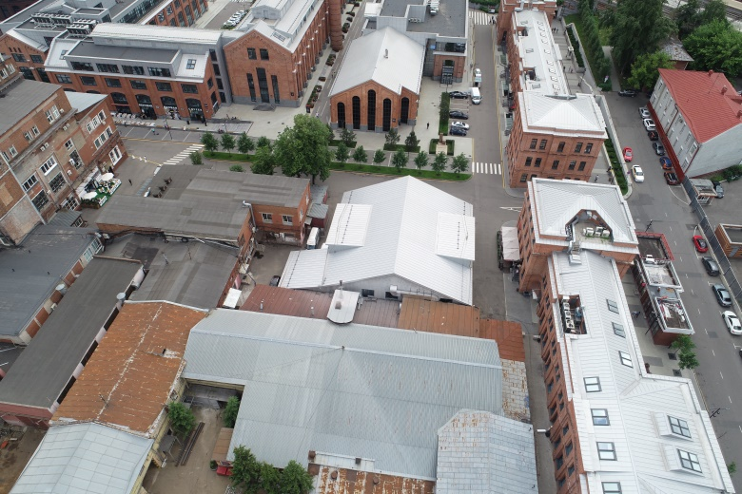
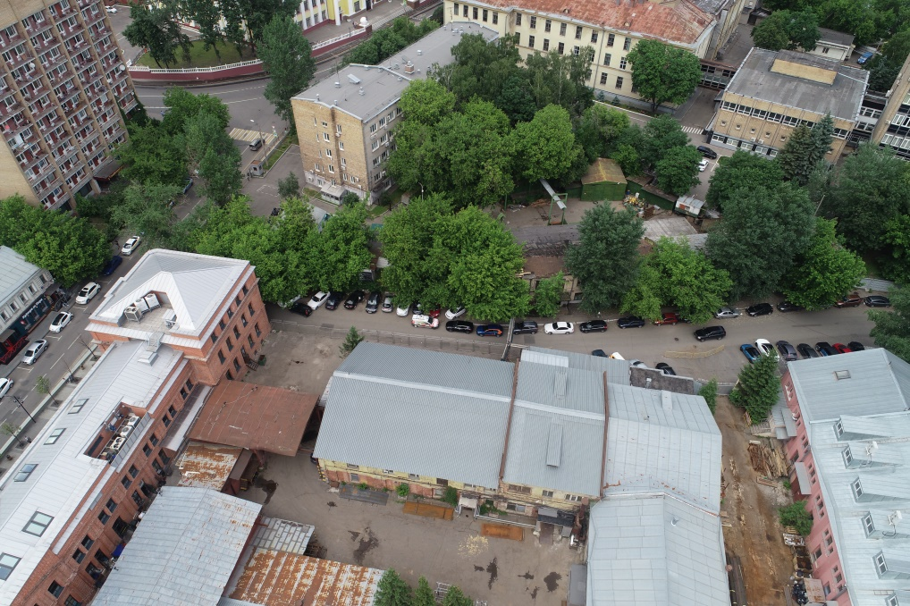
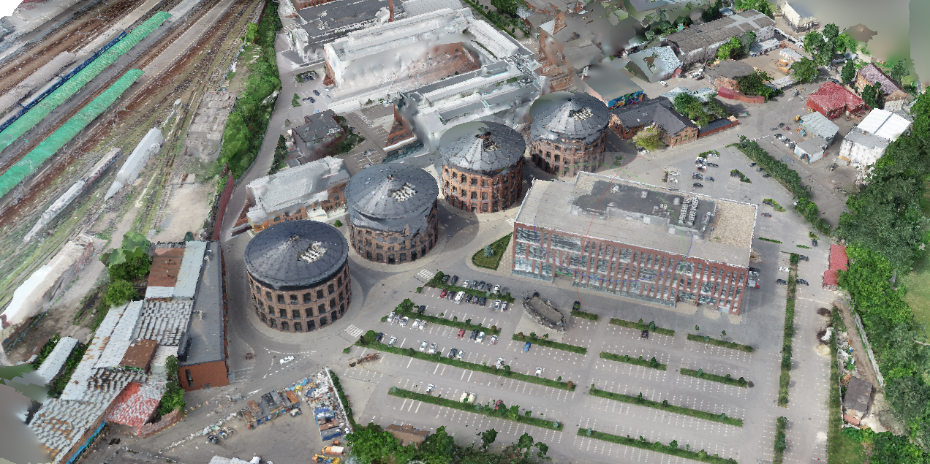
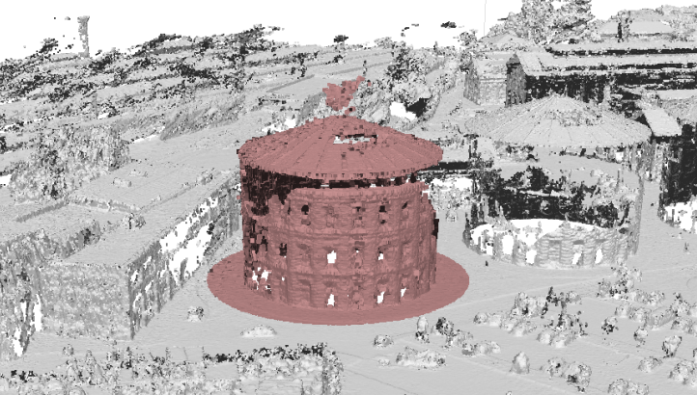
Agisoft Metashape

Slide 3
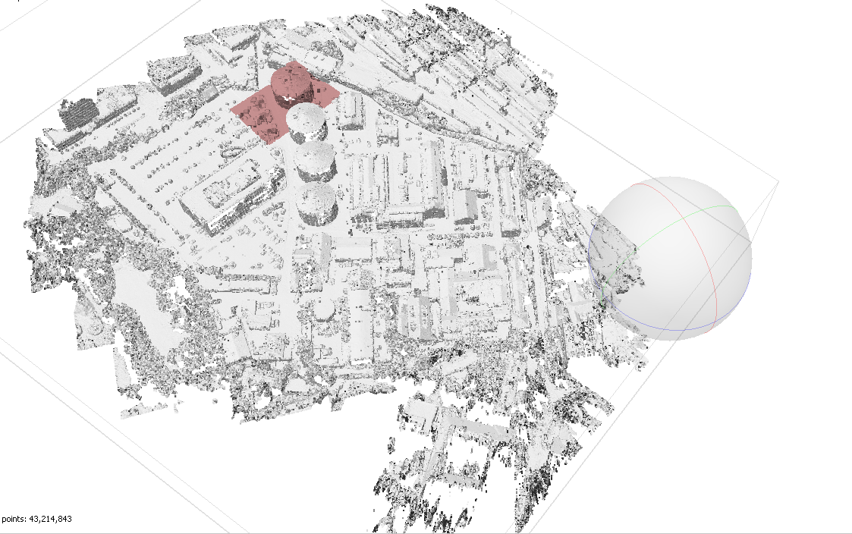
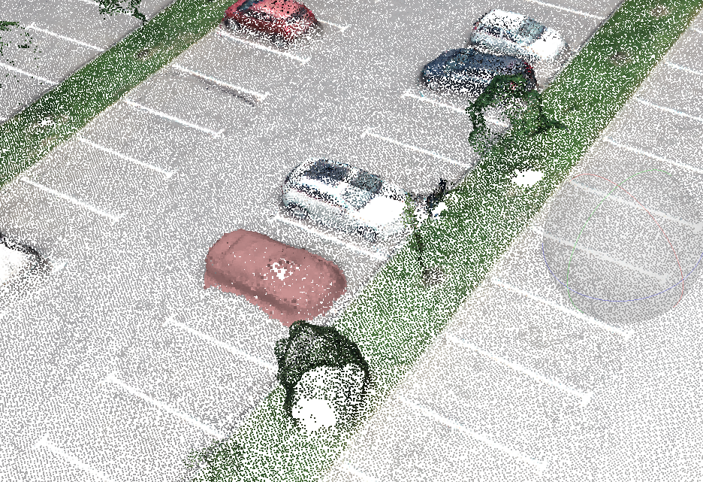
Данные
Облако точек
Классифицированные объекты
(для обучения нейросети)
Сar
Сar

Slide 4
Классифицированные объекты
(для обучения нейросети)
Сar
Сar
Модель, обучаемая алгоритмом
Наивного Байеса
КАК?
Объект – множество точек
Объект = [[x1, y1, z1, r1, g1, b1], [x2, y2, z2, r2, g2, b2], …]
Точка 1
Точка 2

Slide 5
Вычисление параметров объекта
Дисперсия по Z , объем фигуры, длина, ширина и высота
Машина: [0.656, 15.375, 4.619, 2.741, 1.214]
Дерево: [135.977, 2892.904, 13.412, 12.352, 17.462]
Здание: [….]
И так для любого объекта…
Дальше загоняем полученные параметры в нейросеть и говорим ей, что это за вид объекта
[0.656, 15.375, 4.619, 2.741, 1.214] [0]
0 - вид объекта: Машина

Slide 6
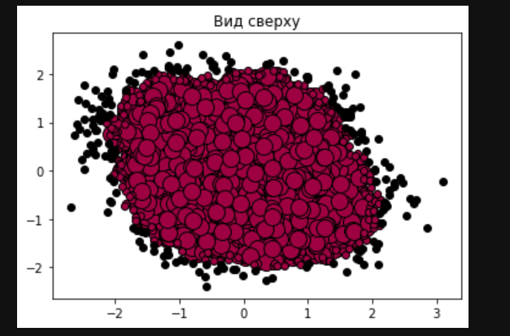
Облако точек
Не учитываем ось Z. Благодаря этому можно построить 2D изображение сцены по точкам (X, Y). (Как-будто вид сверху) А задача кластеризации на плоскости решена полностью современными нейросетями. (По 3 координатам пока невозможно запустить алгоритм кластеризации. Существующие алгоритмы показывают низкое качество и обрабатываются очень долго)
Алгоритм кластеризации:
Объект (фигура заполнена точками)

Slide 7
Загоняем каждый объект в функцию вычисления параметров и прогнозируем вид объекта через обученную модель:
Объект1 = [[x, y, z, r, g, b], …] – Машина
Объек
На выходе получаем классифицированный набор точек

Slide 8
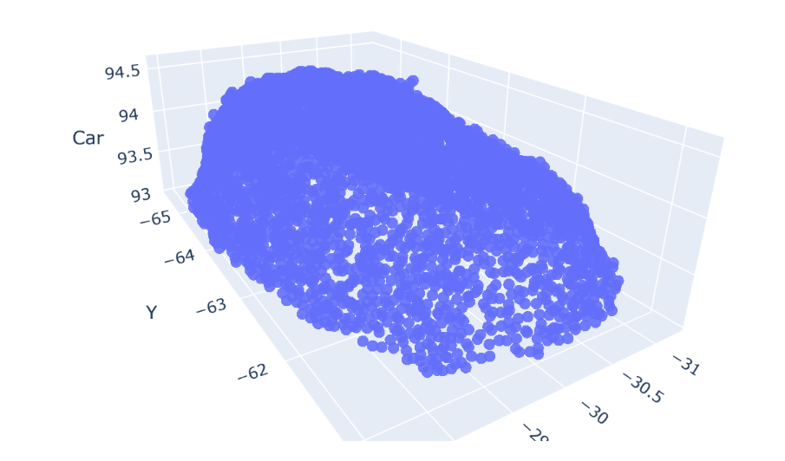
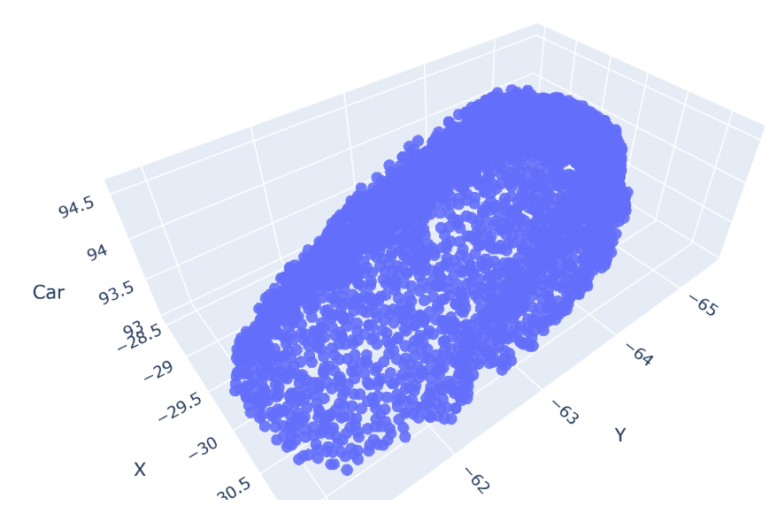
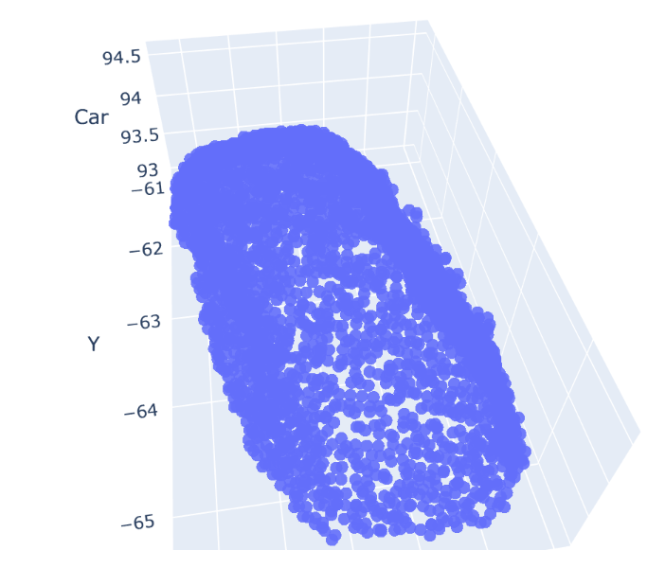

Slide 9
Дальше можем эти классифицированные объекты загнать в уже обученную нейросеть и увеличить ее точность
(Сцену, состоящую из 43 млн точек наш алгоритм обучает по грубым подсчетам 4 часа)

Slide 10
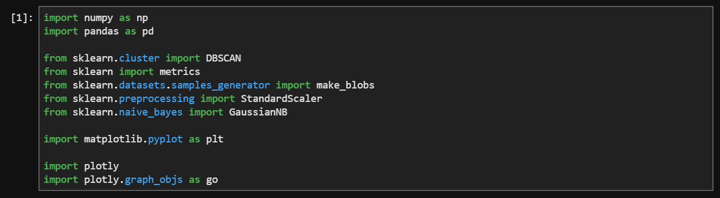
Код (Python)

Slide 11
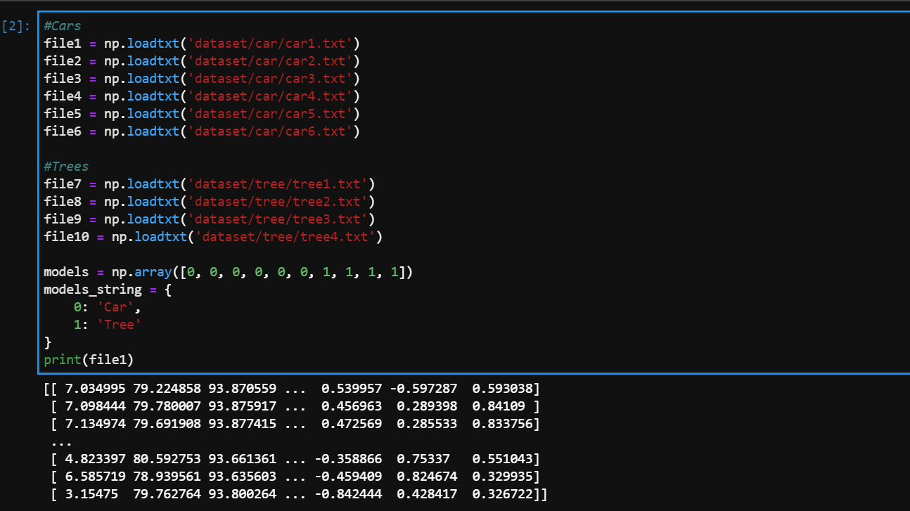
Подгружаем данные для обучения нейросети

Slide 12
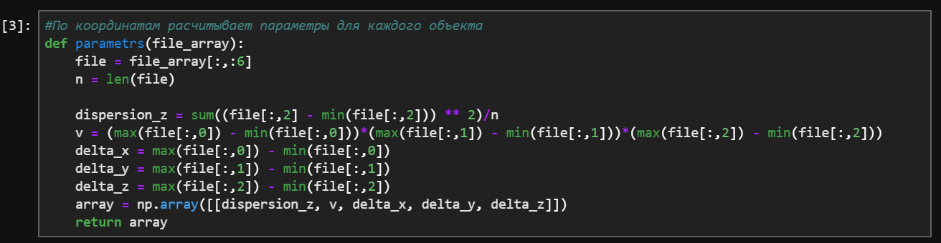
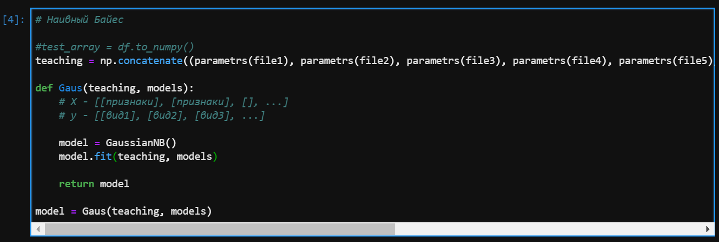
Алгоритм вычисления параметров
Обучение нейросети

Slide 13
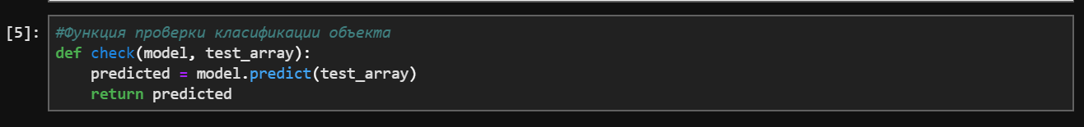
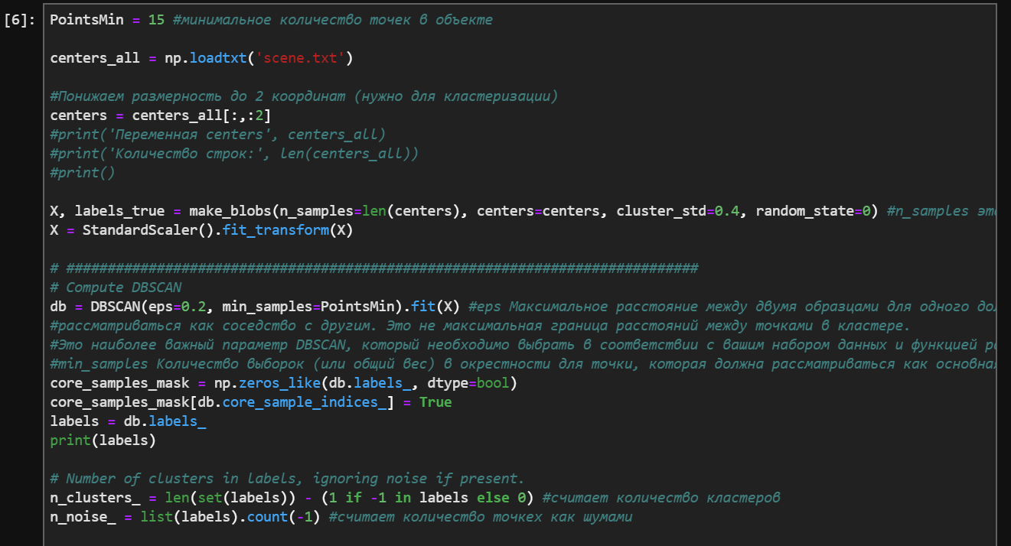
Запуск кластеризации на 2D

Slide 14
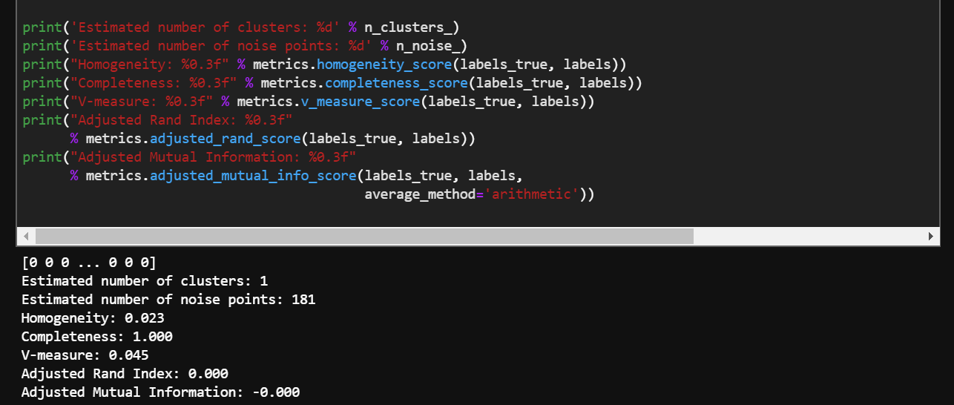
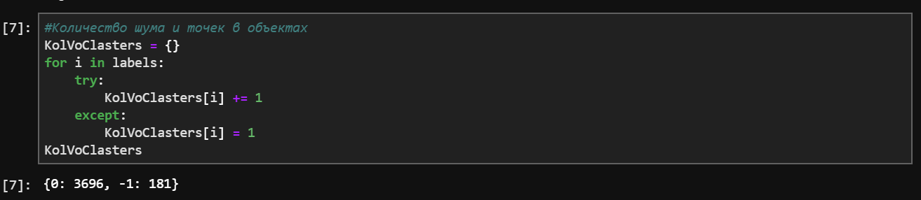
3696 точек пошли в модель, 181 точку алгоритм распознал как шум

Slide 15
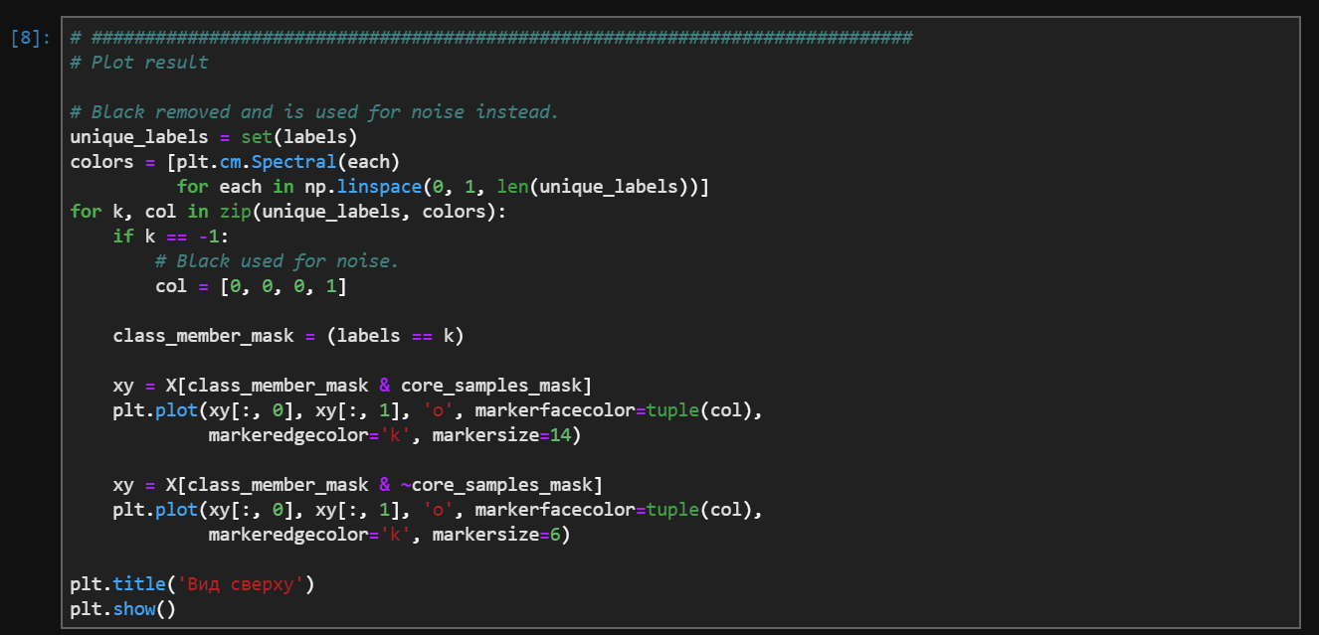

Slide 16
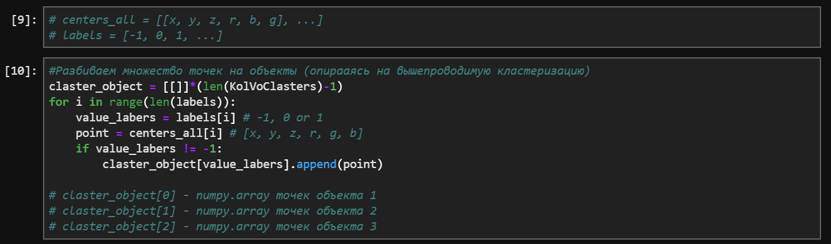
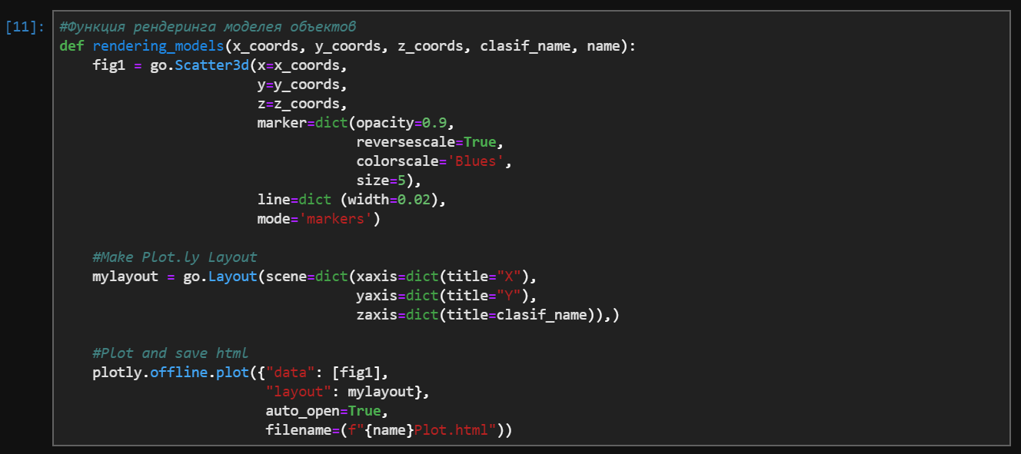
Облако точек разбивается по кластерам (множеству точек, описывающие объекты)

Slide 17
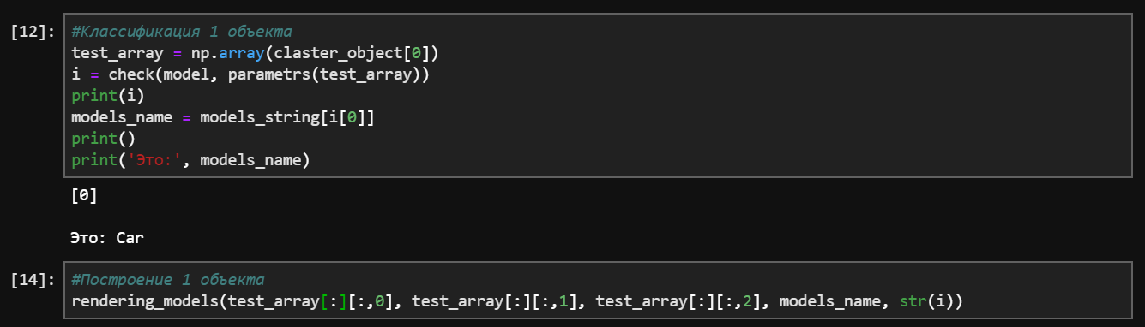
Закидываем каждый объект в нейросеть и рендерим его

Slide 19
Технологический стек
Python
Html
Pandas
Matplotlib
Scikit-Learn
Numpy

Slide 20
Польза от нашего решения
Создание полномасштабной 3D модели города
Мониторинг повреждений объектов коммунального хозяйства
Поиск незаконных сооружений
На основании собранных данных можно проводить исследования по оптимизации градостроительного плана, строительства дорог, благоустройства территорий

Slide 21
Стоимость
Хакатон
MVP
Готовый продукт
4 месяца, 1 млн руб
9 месяцев, 5 млн руб

Slide 22
Команда
Владислав Кочетков tg: @vladislavkochetkov
Менеджер проекта, капитан
Кирилл Сысоев Специалист по AI/ML tg: @ReDwile
Кирилл Сысоев Специалист по AI/ML
Юлия Потапова Аналитик данных
Владислав Кочетков
Менеджер проекта, капитан
Владислав Кочетков
Менеджер проекта, капитан
Юлия Потапова Аналитик данных

